Slide 1
시계열 분석을 통한 산불발생 예측
조민섭
박주혁
조형래
데융스

Slide 2
INDEX
STEP 01
STEP 03
STEP 05
공모 배경
데이터 처리방안 및 활용 분석 기법
서비스 활용 방안
01
02
03
04
05
06
STEP 02
STEP 04
STEP 06
활용 데이터 정의.
분석 결과
서비스 기대효과

Slide 3
공모배경

Slide 4
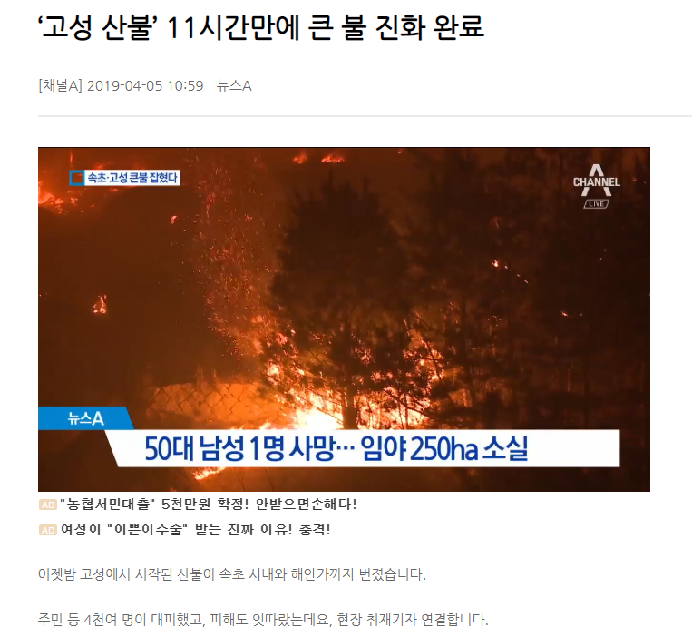
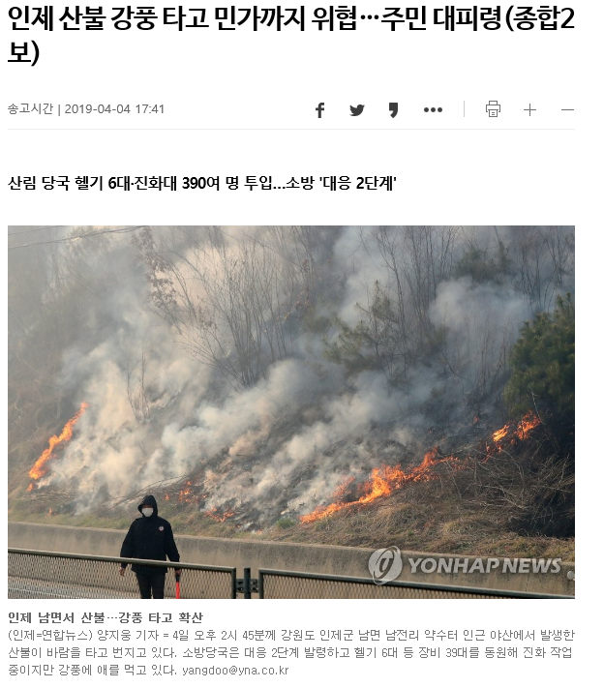
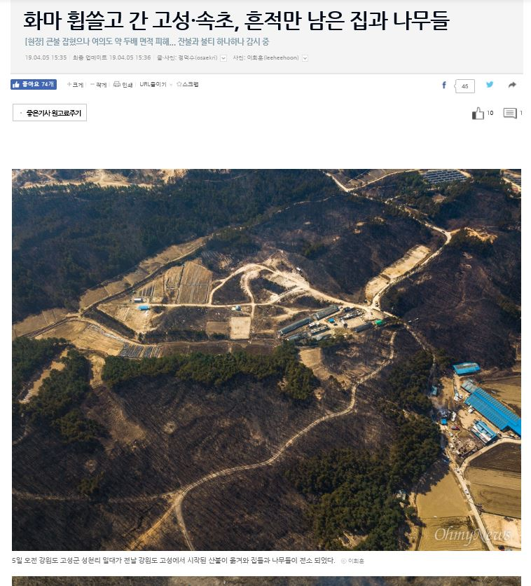
공모 배경
고성 산불
인제 / 양양 산불
속초 산불
산불 가능성을 예측할 수 있다면? > 산불 발생률을 감소 / 발생 후 대비를 더욱 강화하기위한 방안??

Slide 5
활용 데이터 정의

Slide 6
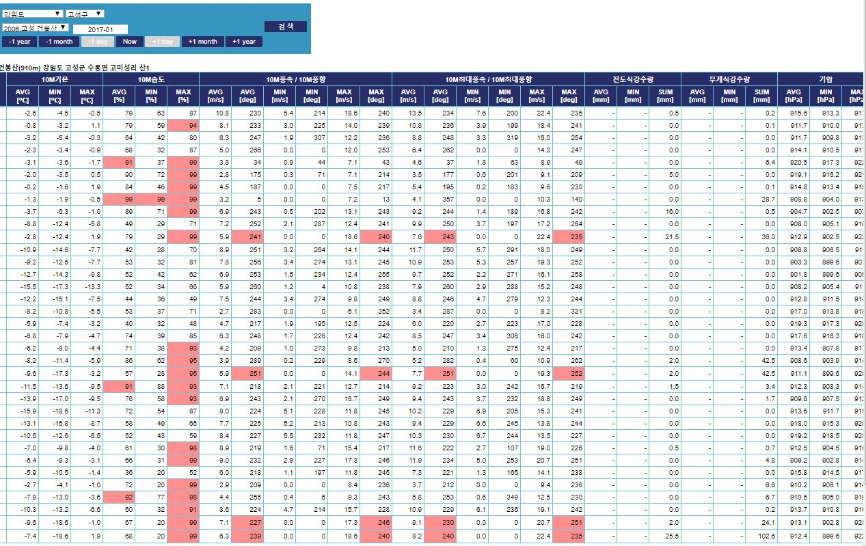
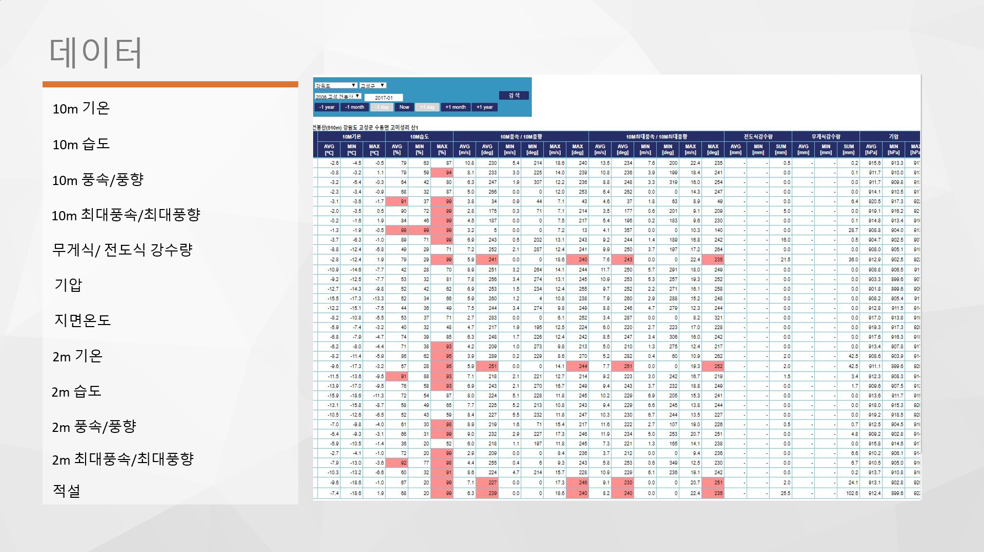
활용 데이터 정의
ㅇ산불 예측에 필요한 데이터만 추출
(고성 건봉산 / 고황봉 / 까치봉)
(인제 가득봉 / 한석산 / 양양 감투봉)
10m 기온
10m 습도
10m 풍속/풍향
10m 최대풍속/최대풍향
무게식/ 전도식 강수량
기압
지면온도
2m 기온
2m 습도
2m 풍속/풍향
2m 최대풍속/최대풍향
적설

Slide 7
데이터 처리방안 및 활용분석기법

Slide 8
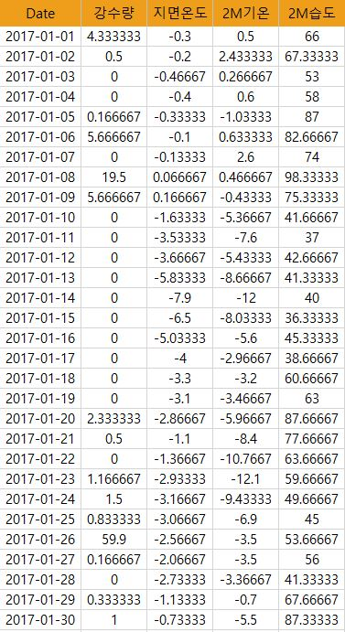
데이터 처리방안 및 활용분석기법
6개소 같은 날 평균
데이터 통합
결측일
17-09-11 17-09-21
17-10-27 17-11-13
17-11-14 17-11-22
17-11-29 17-12-01
17-12-08 18-08-09
18-10-31 19-03-16
제거!

Slide 9
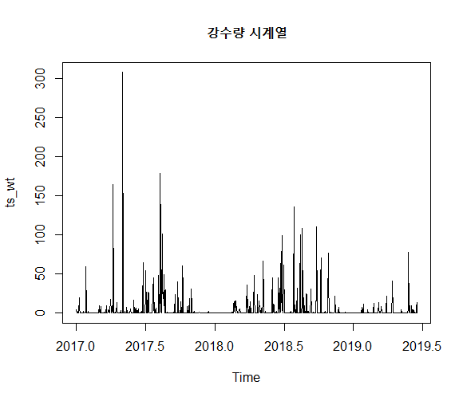
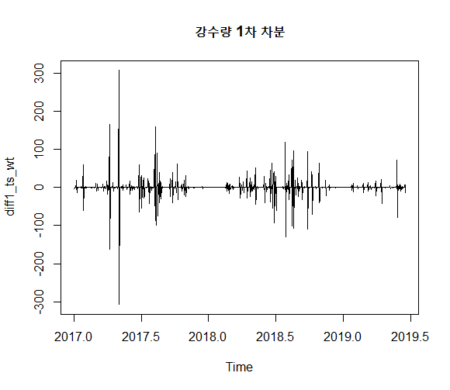
강수량
시계열 분석 과정
백색잡음

Slide 10
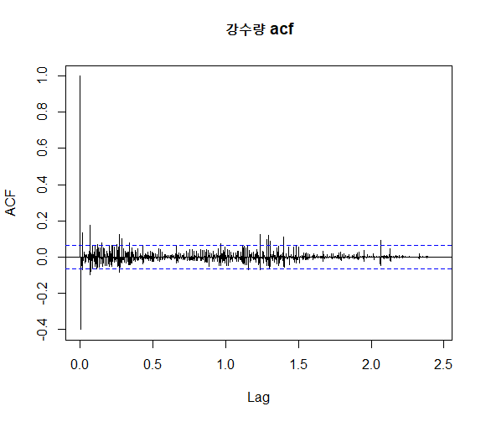
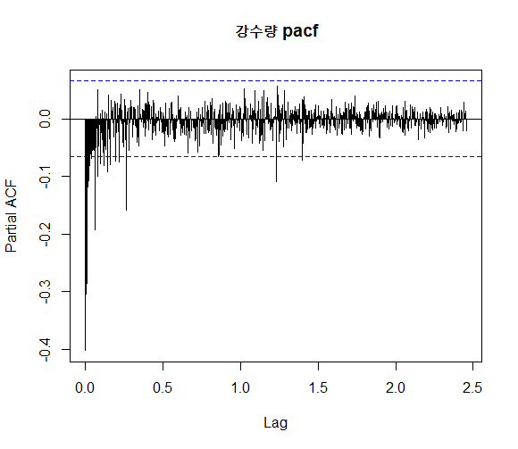
강수량
시계열 분석 과정
R -> auto arima를 통한 해석

Slide 11
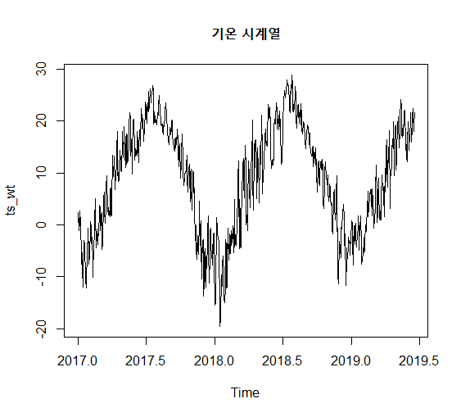
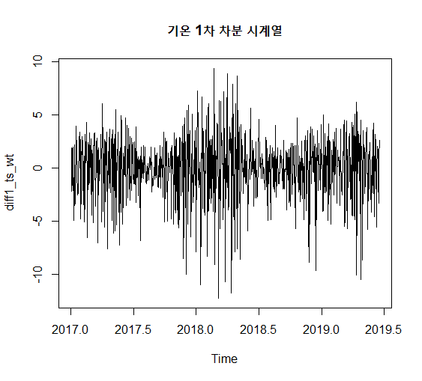
기온
시계열 분석 과정
백색잡음

Slide 12
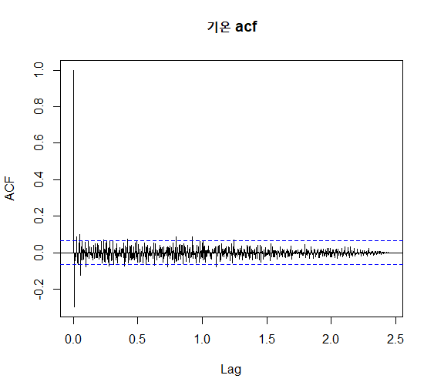
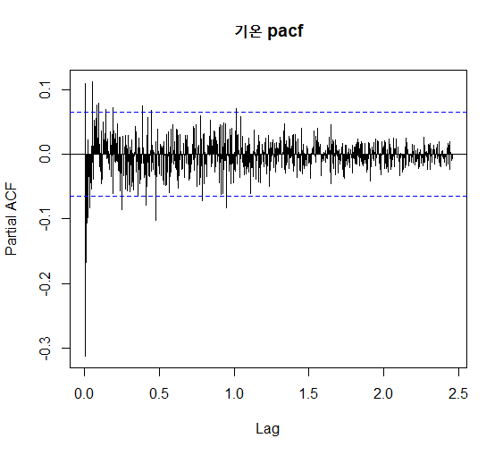
기온
시계열 분석 과정
R -> auto arima를 통한 해석

Slide 13
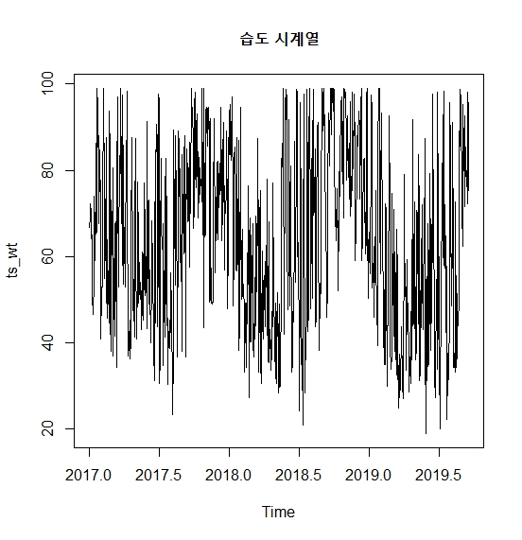
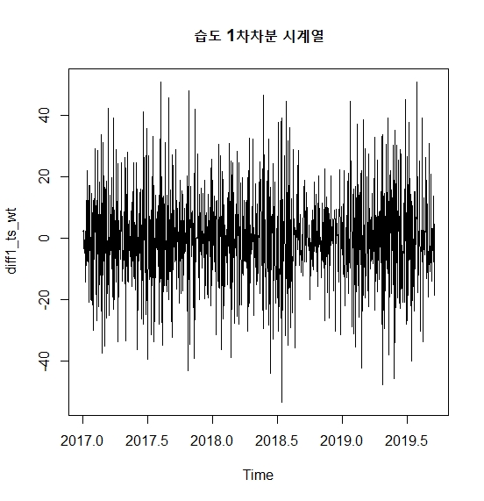
습도
시계열 분석 과정
백색잡음

Slide 14
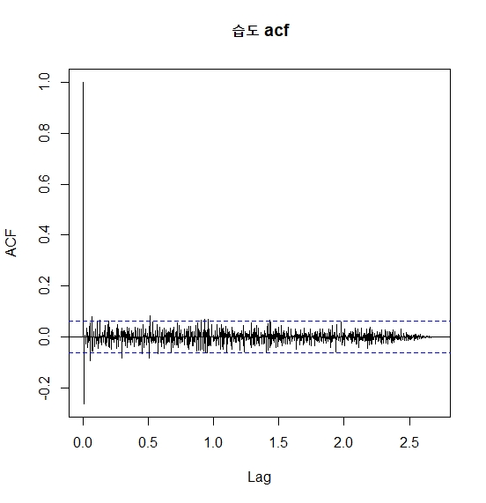
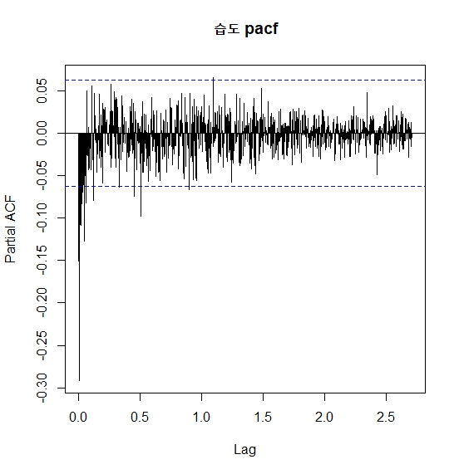
습도
시계열 분석 과정
R -> auto arima를 통한 해석

Slide 15
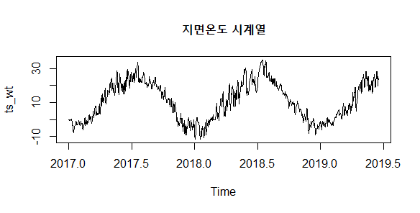
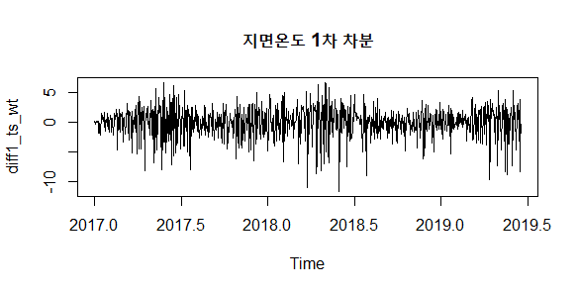
지면온도
시계열 분석 과정
백색잡음

Slide 16
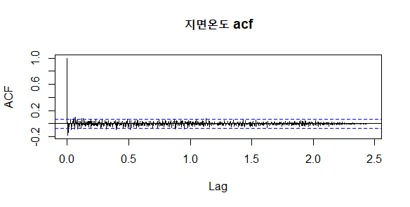
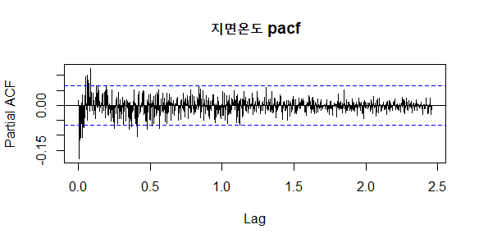
지면온도
시계열 분석 과정
R -> auto arima를 통한 해석

Slide 17
분석결과

Slide 18
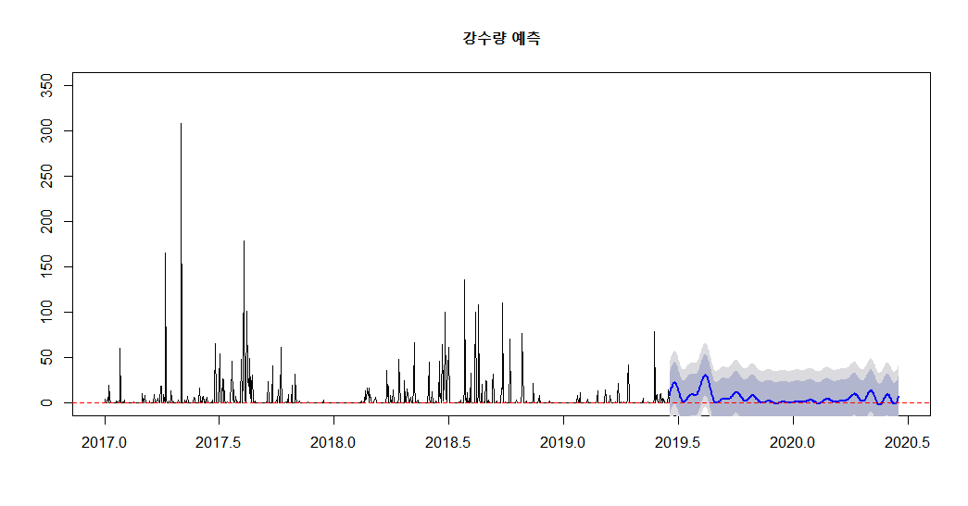
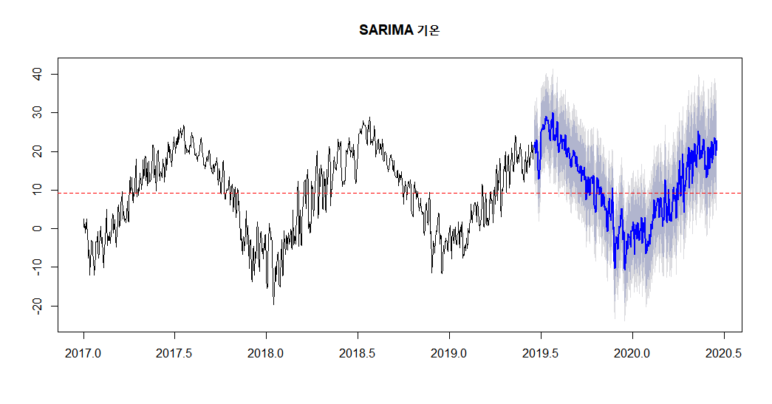
분석결과
2019.07.01 ~ 2020.06.30
강수량 : 고성 대형 산불 기준
19년도 9월, 11월 / 20년도 4-5월경 위험 예측
기온 : 고성 대형 산불 기준
19년도 9월 경까지 /20년도 3월-5월경 위험 예측

Slide 19
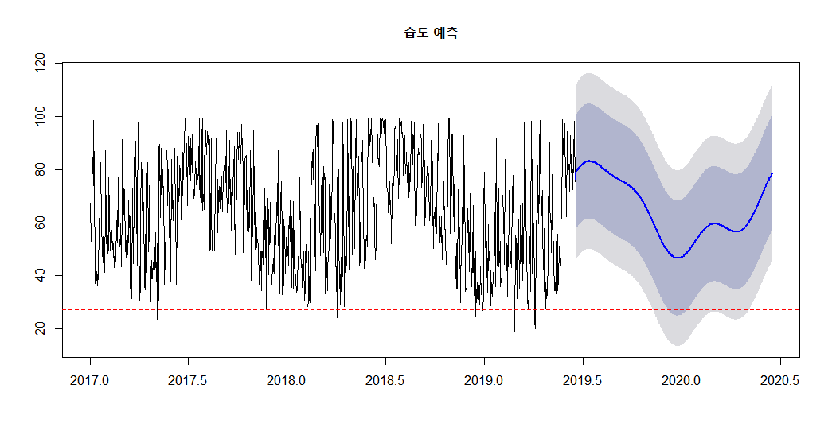
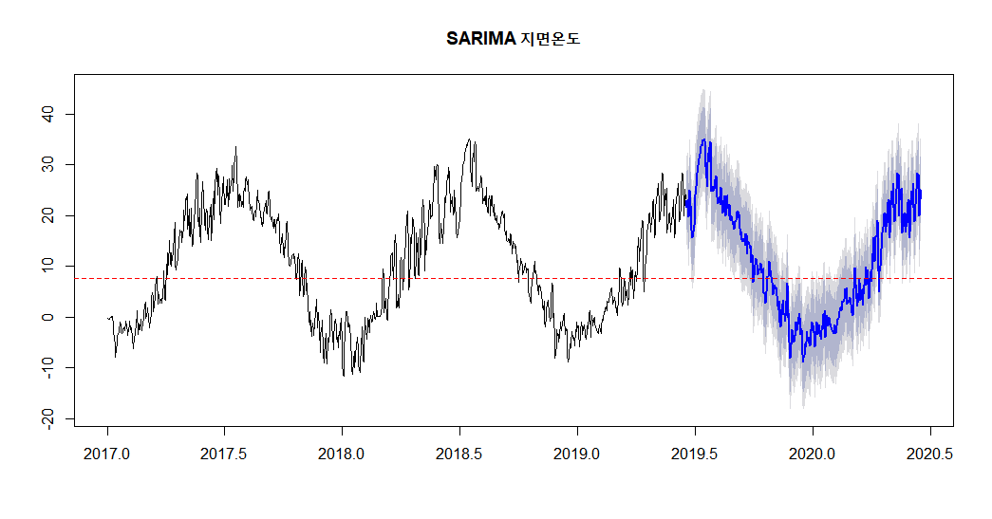
분석결과
예측 결과
19년도 9월 경 / 20년도 4월경
가장 위험하다 예측됨.
지면온도
강수량
습도
기온
2019.07.01 ~ 2020.06.30
습도 : 고성 대형 산불 기준
19년도 10월-12월 / 20년도 1-4월경 위험 예측
지면온도 : 고성 대형 산불 기준
19년도 9월경까지 / 20년도 3-5월경 위험 예측

Slide 20
서비스 활용 방안

Slide 21
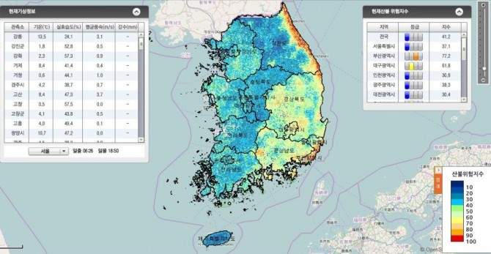
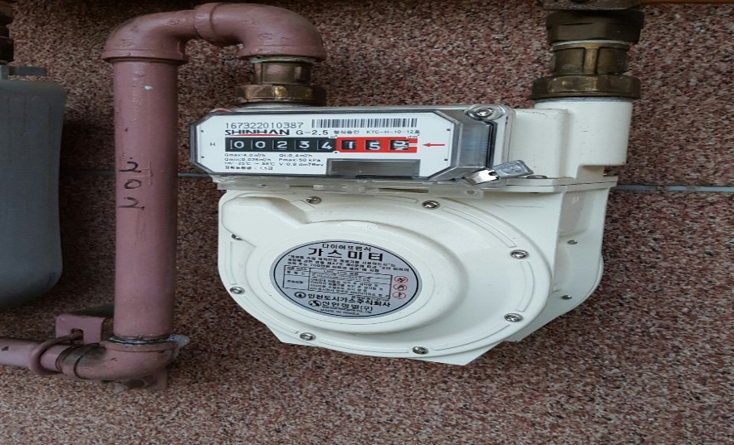
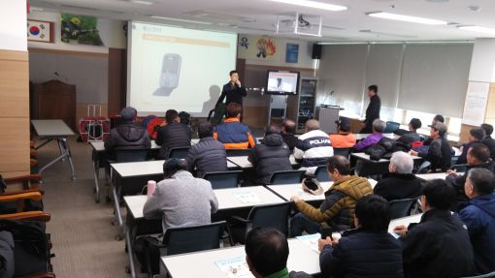
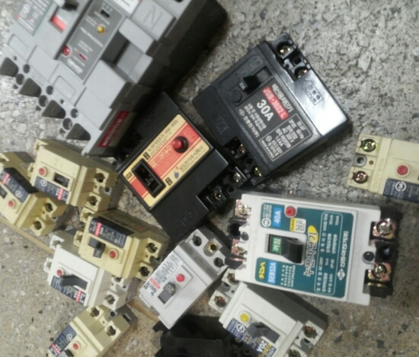
건조한 계절 대비
산불 위험 예보 강화
가스 검사
산불위험예보시스템 적극활용
지역주민 및 관광객들에게 알람 필수
- 산불 발생 위험 지역 주변 가구 가스 검사 철저
- 산불 발생시 대형사고 방지
주민 안전교육
누전 검사
정기적인 산불예방 안전교육 실시
산불 발생시 대처방법 습득 필수
확실한 안전교육으로 초기 진화 가능
산불 발생 원인 제거 철저

Slide 22
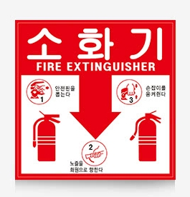
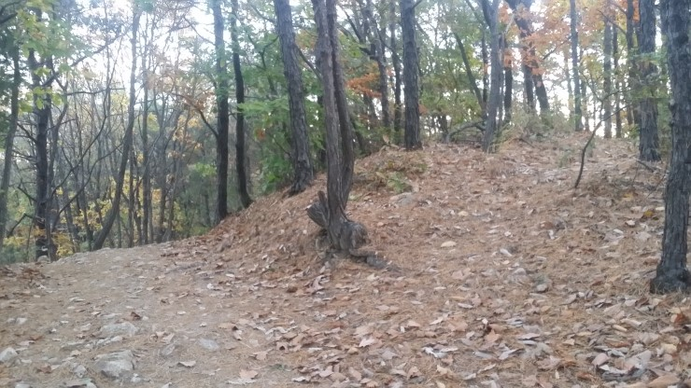

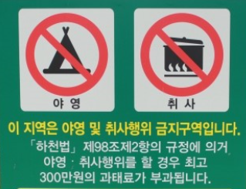
등산로 개선
소화기 배치
샛길 통제
등산로 일정거리에 따른 소화기 배치
등산객 소화기 사용방법 숙지 필수
산불 발생시 초기 진화 가능
정해진 등산로 외 지름길 ,샛길 통제
등산로 주변 식생 제거로 화재확산 최소화
화기 엄금
취사 금지
화재발생 예방차원의 발화 물질 통제 철저
등산로에서 벗어난 흡연구역 설치
등산 중 취식을 위한 취사 금지
야영 및 취사로 산불발생시 처벌 강화

Slide 23


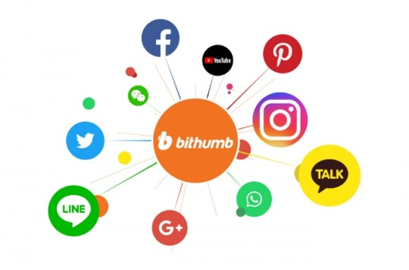
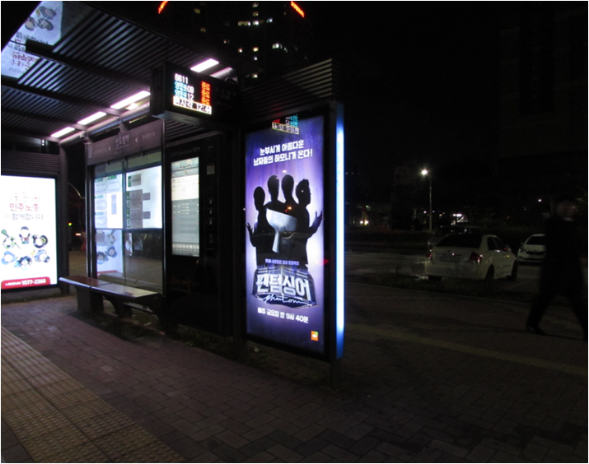
광고 활용
유튜브 광고
1인 방송광고
전 세계적으로 통용되는 유튜브 동영상 광고 활용
상업적 광고뿐 아닌 산불발생 관련 공익광고 필요
유행하고 있는 1인방송 플랫폼 광고 활용
1인 방송인의 유명세를 활용한 산불방지 공익광고
SNS 광고
정류장 광고
산불발생위험지역 주변 정류장 광고판 활용
그 외 수도권 및 도심 지역 지하철 정류장 공익광고 활용
페이스북, 인스타그램 등을 활용한 SNS 이용자들의 산불 심각성 인지 필요
주기적인 광고로 관심도 증가 유도

Slide 24
서비스 기대효과

Slide 25
서비스기대효과
건조한
계절 대비
시계열 분석을 통해 건조한 계절을 예측하고 더욱 철저히 대비하여 혹시나 화재가 발생하였을 경우 빠른 대처가 가능하도록 대비할 수 있음.
등산로 개선
소방 대원들의 발 빠른 대처 이전에 등산로를 개선하여 입산자 역시 투척용 소화기 같은 용품 배치로 작은 화재가 큰 산불로 번지지 않도록 대비한다.
광고 활용
많은 사람들이 산불의 위험성을 느끼고, 자연에 대한 관심을 증가 시킬 수 있는 광고를 제작하고 시계열 분석을 통해 특히 위험한 시기에 노출을 증가시켜 많은 사람들이 인식 할 수 있도록 한다.

Slide 26
출처
기사
http://www.ohmynews.com/NWS_Web/View/at_pg_w.aspx?CNTN_CD=A0002525600&CMPT_CD=P0010&utm_source=naver&utm_medium=newsearch&utm_campaign=naver_news
https://www.yna.co.kr/view/AKR20190404125552062?input=1195m
http://www.ichannela.com/news/main/news_detailPage.do?publishId=000000141786
산불위험예보시스템 http://forestfire.nifos.go.kr/main.action
소방청 http://www.nfa.go.kr/nfa/
유튜브 www.youtube.com
트위치 www.twitch.tv
아프리카tv www.afreecatv.com
02
03
04
05
06

Slide 27
데융스
Thank you
기상청 날씨데이터 공모전

